Slide 1
Semana 2
Programación 1
Por: Bach. Ing. en Sistemas Esteban Solórzano

Slide 2

Agenda
Historia de Java
¿Qué es Java?
Java IDEs
Variables
Mi primer JAVA

Slide 3
Historia
Nace en 1991 con el nombre de “OAK” como un intento de desarrollar un lenguaje que pudiera comunicarse con dispositivos como VCRs, televisiones y similares.
Este primer intento no rindió frutos.
Al poco tiempo se reunen con los encarcados de SUN microsystems para poder juntar fuerzas y usar su lenguaje.
Esta reunión se dio en un café. Uno de los miembros de esta pequeña reunión preguntó de donde provenía ese delicioso café que tomaban. A lo que el empleado indicó… “es de la isla de Java de donde viene…
Por eso el logo de java es una tasa de café humeante.

Slide 4
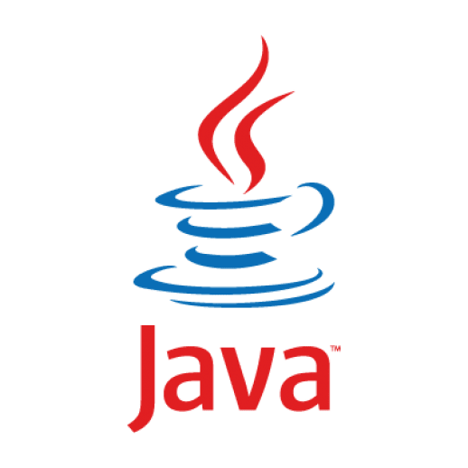
Historia

Slide 5
¿Qué es Java?
Java es un lenguaje de programación de propósito general, concurrente, orientado a objetos que fue diseñado específicamente para tener tan pocas dependencias de implementación como fuera posible
Los programas en Java se escriben una vez y se ejecutan en cualquier lugar.
Gracias a la JVM (Java Virtual Machine) se ejecuta en diferentes sistemas (Windows, Linux, Mac) que toma el código de tecnología java y lo ejecuta.

Slide 6
Java IDEs
Para que Java funcione en una máquina, es necesario instalar un kit que nos ayuda a compilar y ejecutar cualquier programa que escribamos. Este kit se llama Java Developer Kit o JDK. Una vez que el kit esté instalado, puede correr cualquier aplicación Java.
http://www.oracle.com/technetwork/java/javase/downloads/index.html
Esto es muy importante ya que nos permite correr aplicaciones sin importar el sistema operativo que estemos usando.
Una IDE es un software que nos permite desarrollar, por sus siglas en inglés es Integrated Development Environment o ambiente de desarrollo integrado

Slide 7
Java IDEs
Existen muchos IDEs para desarrollar Java.
Los principales son:
Netbeans, es el que vamos a usar en clase
https://netbeans.org/downloads/
Eclipse
IntelliJ
BlueJ
Para instalar netbeans, solo basta tener el JDK instalado, bajarlo del link de arriba y darle next hasta que se termine la instalación

Slide 8
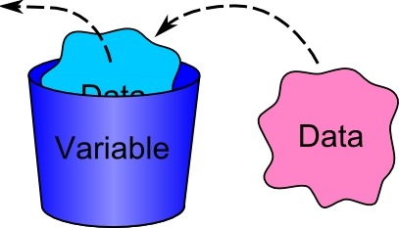
Variables
Puesto de forma simple, una variable es un recipiente donde guardamos información para ser usada posteriormente.
Formalmente, una variable está formada por un espacio en el sistema de almacenaje y un nombre simbólico que está asociado a dicho espacio.
Ejemplos
nombre = “Fabian”
edad = 21
Precio = “5000 colones”

Slide 9
Variables
En los ejemplos anteriores, ¿por qué hay variables que tienen el contenido con comillas una no?
Cada variable tiene asignado un tipo de dato.
¿Qué son tipos de dato?
Un tipo de dato es la propiedad de un valor que determina qué valores puede tomar, qué operaciones se le pueden aplicar y cómo es representado internamente por el computador.

Slide 10
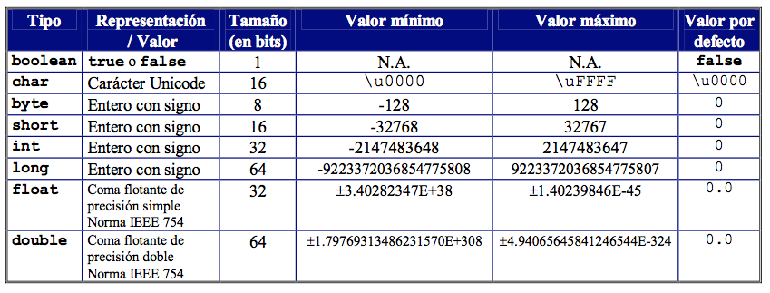
Tipos de dato
En Java hay varios tipos de dato
Además tenemos un tipo especial llamado “String” que representa una hilera de caracteres.

Slide 11
Tipos de dato
Los tipos de dato byte, short, int, long, float y double representan números, por lo que se usan sin comillas
Ejemplo
Edad = 32
precioEnDolares = 25.99
El tipo de dato boolean usa dos palabras como valores: true o false, sin comillas
El tipo de dato char se representa con una comilla simple por ejemplo letra = ‘a’
El tipo de dato String se representa con comillas dobles por ejemplo nombreCompleto = “Ema Gamboa”

Slide 12
Mi primer Java
Antes de empezar es importante tener algunas cosas en cuenta:
Cada línea que escribimos es una instrucción
Cada instrucción termina con un punto y coma “;”
Es importante escribir los comandos con la correcta ortografía respetando mayúsculas y minúsculas
Por buena práctica las variables se escriben en “camel case”
Esto significa que la primera palabra se escribe en minúscula y las que siguen en mayúscula. Esto es importante porque los nombres de las variables NO pueden llevar espacios
Ejemplos nombreCompleto, precioEnColones

